Slide 1



Performance of Alternative Electricity Price Forecasting Methods and the impact of Transfer Learning
Findings from Central Europe
Author: Ayfantopoulos Ilias
Supervisor: Marinakis Evangelos Assistant Professor NTUA
July 2024
Notes:
Καλημέρα σας ονόμάζομαι Αϋφαντόπουλος Ηλίας πριν από 8 μήνες ξεκίνησα την διπλωματική μου εργασία με τίτλο: Performance of Alternative Electricity Price Forecasting Methods and the impact of Transfer Learning και σήμερα θα σας παρουσιάσω τα ευρήματα της δουλείας μου.

Slide 2


Agenda
Introduction
Market Background
Challenges
Methodology
Results & conclusions
Discussion & future work
Q&A
Notes:
Η σημερινή παρουσιασή χωρίζεται στις εξής ενότητες:
Την Εισαγωγή που μόλις κάναμε
Μια σύντομη παρουσίαση της αγοράς Ενέργειας
Τις δυσκολίες που υπάρχουν στον εγχείρημα της πρόβλεψης
Τη Μεθοδολογία που ακόλουθήσαμε
Τα αποτελέσματα και τα συμπεράσματα στα οποία καταλήξαμε
Μία σύντομη αναφορά σε μελλοντικές κατευθυνσης στον τομέα
Και στο τέλος θα είμαι στη διάθεση σας για οποιαδήποτε ερώτηση

Slide 3
MARKET BACkground
Notes:
Ας ξεκινήσουμε λοιπόν ρίχνοντας μία ματιά στην αγορά της ενέργειας και το πώς έχει διαμορφωθεί σήμερα.

Slide 4
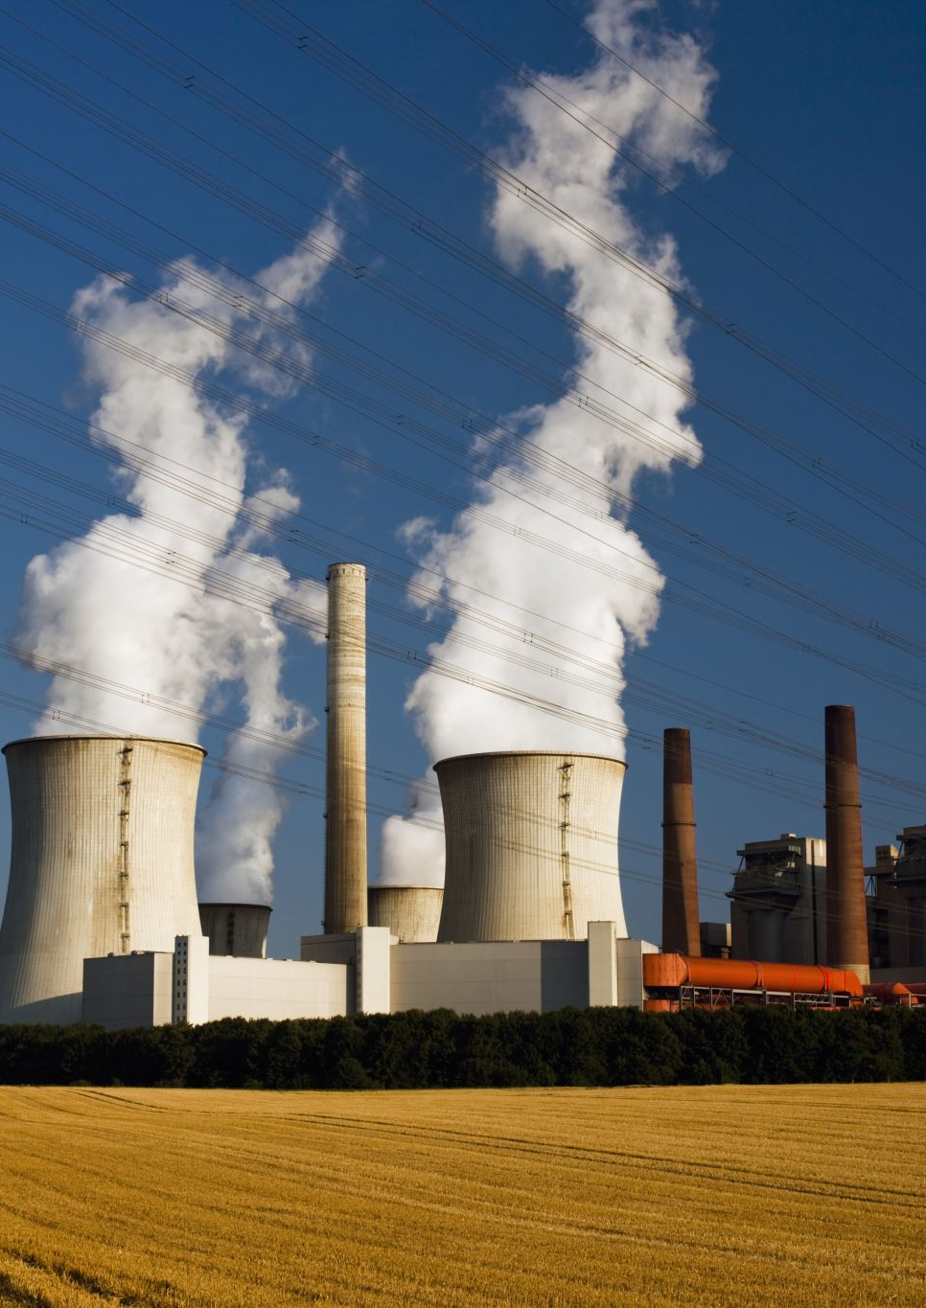
Deregulation of the Electricity Market
The landscape of electricity markets has undergone significant transformations over the past few decades, marked by the shift from regulated monopolies to deregulated market structures.
Deregulation fosters competition, leading to lower prices and improved service quality for consumers.
In deregulated markets, electricity producers compete in a wholesale market, while retail energy suppliers purchase this power to sell to consumers.
Notes:
Η αγορά ηλεκτρικής ενέργειας έχει υποστεί σημαντικές μεταμορφώσεις τις τελευταίες δεκαετίες, με τη μετάβαση από κρατικά ελεγχόμενα μονοπώλια σε απελευθερωμένες αγορές.
Η απελευθέρωση προάγει τον ανταγωνισμό, οδηγώντας σε χαμηλότερες τιμές και βελτιωμένη ποιότητα υπηρεσιών για τους καταναλωτές.
Στις σύγχρονες αγορές, οι παραγωγοί ηλεκτρικής ενέργειας ανταγωνίζονται σε μια χονδρική αγορά, ενώ οι προμηθευτές λιανικής αγοράζουν αυτήν την ενέργεια για να την πωλούν στους καταναλωτές.

Slide 5


Importance of Electricity Price Forecasting
Enables power-generating companies to make informed decisions regarding generation asset dispatch, operational planning, and maintenance.
Helps consumers and retail suppliers with budget planning and choosing the optimal mix of fixed and spot market purchasing.
Plays a pivotal role in energy trading, allowing traders to make informed buying and selling decisions.
Notes:
Η ακριβής πρόβλεψη των τιμών ηλεκτρικής ενέργειας είναι κρίσιμη πλέον για διάφορους λόγους:
Επιτρέπει στις εταιρείες παραγωγής να λαμβάνουν καλύτερες αποφάσεις σχετικά με τη διαχείριση των γεννητριών, τον προγραμματισμό και τη συντήρηση.
Βοηθά τους καταναλωτές και τους προμηθευτές να προγραμματίσουν τον προϋπολογισμό τους και επιλέγοντας το βέλτιστο μείγμα σταθερής και spot αγοράς.
Παίζει σημαντικό ρόλο στο εμπόριο ενέργειας, επιτρέποντας στους εμπόρους να λαμβάνουν ενημερωμένες αποφάσεις αγοράς και πώλησης.

Slide 6
Challenges
Notes:
Πάμε λοιπόν να δούμε τις δυσκολίες που υπάρχουν στην πρόβλεψη της τιμής της ενέργειας αναλύοντας κάποιους από τους βασικότερους παραγοντες.

Slide 7
Challenges in EPF
PRICE VOLATILITY
Demand variability linked to human activity, weather conditions, and economic factors. (wars, energy crisis etc)
Fuel price fluctuations, especially in markets reliant on fossil fuels.
Integration of renewable energy sources, introducing additional variability.
Unexpected outages of power plants or transmission infrastructure.
DATA COMPLEXITY
Electricity price data is complex due to its non-linearity and non-stationarity.
Prices can exhibit sudden spikes or drops, making them difficult to predict using standard statistical methods.
The presence of seasonal and weekly cycles adds to the data's complexity, requiring models to account for varying patterns throughout the year.
MODELING LIMITATIONS
Traditional forecasting models, such as linear regression, ARIMA, and GARCH, face limitations in accurately predicting electricity prices.
These models often fail to account for the market's non-linear responses to external factors and the inherent volatility of prices.
There is a need for more adaptable and sophisticated modeling techniques to improve forecasting accuracy.
Notes:
Η μεταβλητότα της τιμής η οποία οφείλεται κυρίως:
Στην αστάθεια της ζήτησης λόγω της ανθρώπινη δραστηριότητα, των καιρικών συνθηκών ακόμη και οικονομικών παραγόντων όπως η ενεργειακή κρίση, γεοπολιτικά γεγονότα κλπ
Στις διακυμάνσεις στις τιμές των καυσίμων, ειδικά σε αγορές που είναι αρρηκτα συνδεδεμένες με τα ορυκτά καύσιμα.
Στην ενσωμάτωση των ανανεώσιμων πηγών ενέργειας, που εισάγει επιπρόσθετη μεταβλητότητα.
Αλλα και σε απρόσμενες διακοπές λειτουργίας μονάδων παραγωγής ή υποδομών μεταφοράς.
Η πολυπλοκότητα των δεδομένων της ενέργειας:
λόγω της μη γραμμικότητας και της μη στασιμότητάς τους.
των ξαφνικών αυξομειώσεων που μπορεί να παρουσιάσουν
όπως και η παρουσία εποχιακών, εβδομαδιαίων ακόμα και ημερήσιων κύκλων
απαιτώντας από τα μοντέλα να λαμβάνουν υπόψη τα διάφορα μοτίβα και δυσκολεύοντας την απόδοση των κλασσικών στατιστικών μοντέλων.
Τέλος τα παραδοσιακά μοντέλα πρόβλεψης, όπως η γραμμική παλινδρόμηση, τα ARIMA και τα GARCH, αντιμετωπίζουν περιορισμούς και συχνά αποτυγχάνουν να λάβουν υπόψη τις μη γραμμικές αντιδράσεις της αγοράς σε εξωτερικούς παράγοντες και για το λόγο αυτό δημιουργείται η ανάγκη για πιο προσαρμοστικές και προηγμένες τεχνικές μοντελοποίησης.

Slide 8
Methodology
Notes:
Λαμβάνοντας υπόψην όλα τα παραπάνω αλλά και την υπάρχουσα βιβλιογραφία η μεθοδολογία που ακολουθήσαμε είναι η εξής:

Slide 9







Methodology: Data Collection
Sources & Tools
We collected data from the electricity markets of Germany, Belgium, and the Netherlands for the period 2019-2021.
This includes total load, wind and solar forecasts, and day-ahead prices.
The data was sourced solely from the ENTSO-E platform.
For our Data handling, Data Analysis and implementation we used python notebooks in Google Collaboratory as well as Excel.
Notes:
Συλλέξαμε δεδομένα για τις αγορές ενέργειας της Γερμανίας, του Βελγίου και τησ Ολλανδίας από το 2019 -2021,
Τα οποία αποτελούνταν από το συνολικό φορτίο, την παραγωγή αιολικής και ηλιακής ενέργειας και των προβλέψεων τους και τις τιμές της επόμενης ημέρας.
Τα δεδομένα προήλθαν αποκλειστικά από την πλατφόρμα του ENTSO-E.
Ενώ για την επεξεργασία δεδομένων, την ανάλυση και την υλοποίηση χρησιμοποιήσαμε Python Notebooks στο Google Collaboratory καθώς και το Excel.

Slide 10
Methodology: Algorithms
1. Autoregressive with Exogenous Variables (ARX)
2. k-Nearest Neighbors (kNN)
3. Regression Tree
4. Random Forest Regression (RFR)
5. Support Vector Regression (SVR)
6. Artificial Neural Network - Multi-Layer Perceptron (ANN-MLP)
7. Long Short-Term Memory (LSTM) networks
Notes:
Τα 7 μοντέλα τα οποία υλοποιήσαμε είναι τα ακόλουθα όπως παρουσιάζονται:
Αυτοπαλινδρόμηση με Εξωγενείς Μεταβλητές (ARX)
k-Πλησιέστεροι Γείτονες (kNN)
Δένδρο Παλινδρόμησης
Τυχαίο Δάσος Παλινδρόμησης (RFR)
Υποστήριξη Διανυσματικής Παλινδρόμησης (SVR)
Νευρωνικό Δίκτυο - Πολυεπίπεδος Αντιληπτήρας (ANN-MLP)
Δίκτυα Μακράς Βραχυπρόθεσμης Μνήμης (LSTM)

Slide 11
Methodology: Techniques
Rolling window
A common technique regarding the forecasting of timeseries
Started with a sample of 30 days to predict the 31st and then increased the sample by one day in every training cycle till the end of the dataset
Gridsearch CV
In models that contained hyperparameter tuning we used gridsearch CV to find the optimum parameters values for our task
Clustering
Erased the timestamp and instead we assigned a number corresponding to the representative time of the day
For Germany, the clusters range from 1-96 representing the quarter of hour of the day.
For Belgium and Netherlands, , the clusters range from 1-24 representing the hour of the day.
Notes:
Στην προσέγγισή μας, χρησιμοποιήσαμε διάφορες τεχνικές:
Κυλιόμενο παράθυρο: Μια κοινή τεχνική για την πρόβλεψη χρονοσειρών. Ξεκινήσαμε με ένα δείγμα 30 ημερών για να προβλέψουμε την 31η και στη συνέχεια αυξήσαμε το δείγμα κατά μία ημέρα σε κάθε κύκλο εκπαίδευσης μέχρι το τέλος του dataset.
Στα μοντέλα με hyperparameters χρησιμοποιήσαμε Gridsearch CV για τη εύρεση των βέλτιστων τιμών.
Αφαιρέσαμε το τιμεσταμπ και αντί αυτού αντιστοιχίσαμε έναν αριθμό που αντιπροσωπεύει την στιγμή της ημέρας. Και κάναμε train τα μοντέλα και με την πληροφορία αυτή αλλά και χωρίς

Slide 12
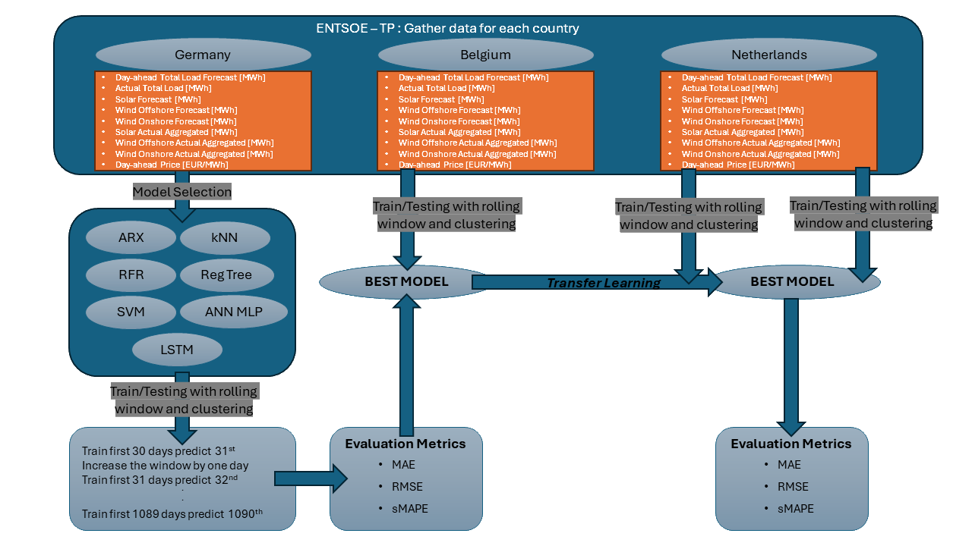
Methodology: workflow
Notes:
Το workflow που ακολουθήσαμε είναι το εξής όπου μετα το training των μοντέλων κάναμε την αξιολόγησή τους μέσω των 3 μετρικών, καταλήξαμε στο «Καλύτερο» και αυτό χρησιμοποιήσαμε για το τελευταίο κομμάτι του πειράματος που σχετίζεται με τη μεταφορά μάθησης και την επίδρασή της.

Slide 13
Results & conclusions
Notes:
Τα αποτέλεσματα στα οποία καταλήξαμε λοιπον

Slide 14
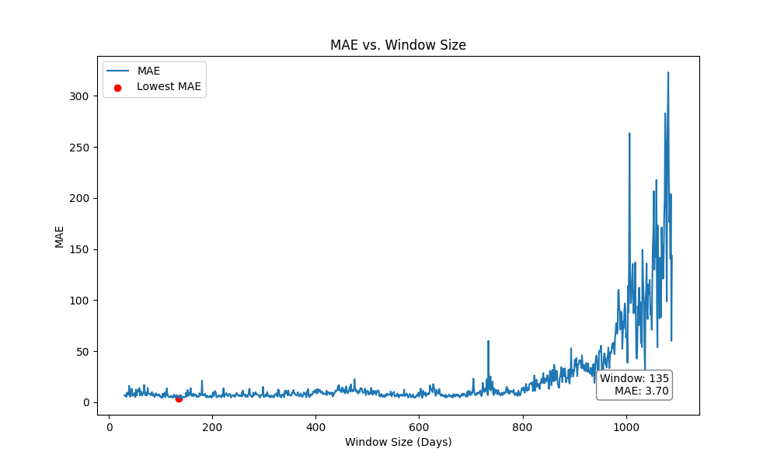
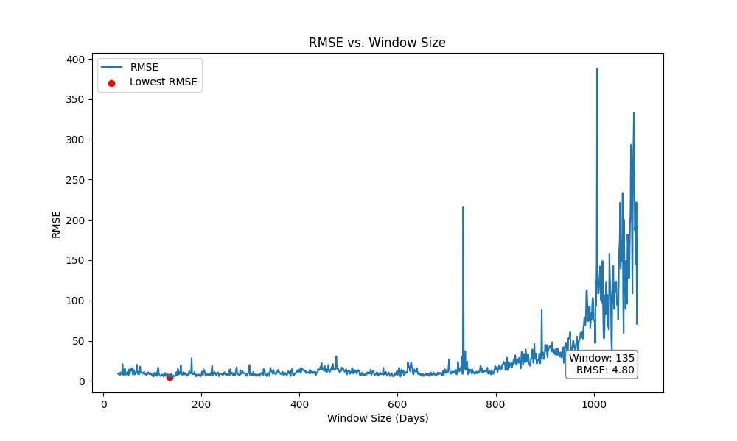
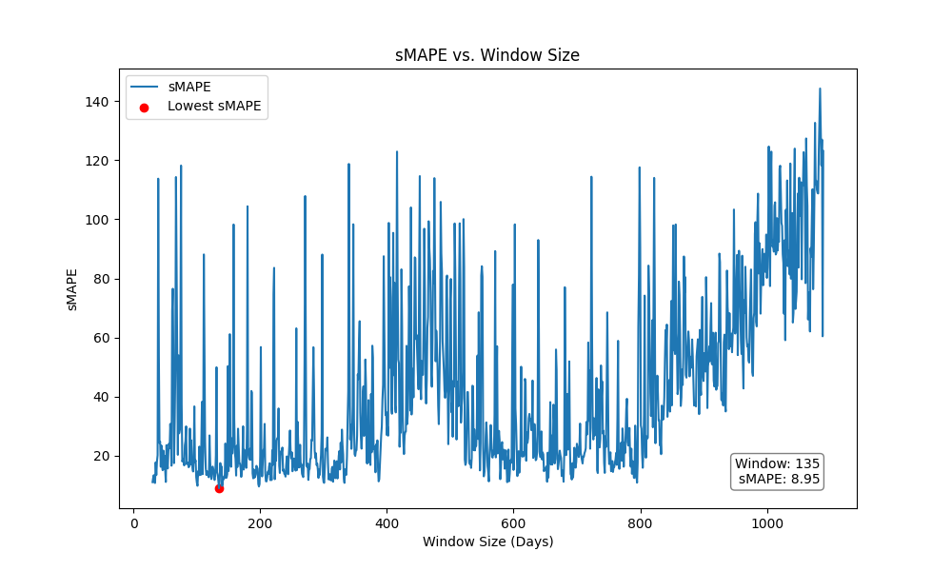
Results: Best performance
The best performing algorithm in terms of overall average and minimum performance was the ANN-MLP model using the clustering information. Below the derived diagrams of model’s metrics in comparison to the training window:
MAE
RMSE
sMAPE
Minimum value: 3.70
Window of minimum value: 135
We notice an increase both in the volatility and the value of the metric after the 800th day (March of 2021)
Minimum value: 4.80
Window of minimum value: 135
We notice an increase both in the volatility and the value of the metric after the 800th day (March of 2021)
Minimum value: 8.95
Window of minimum value: 135
We notice an increase both in the volatility and the value of the metric after the 800th day (March of 2021)
Notes:
Πως το μοντέλο που απέδωσε καλύτερα ήταν το νευρωνικό δίκτυο ΜΛΠ έχοντας την πληροφορία της ώρας με τα διαγράμματα παρακάτω να δείχνουν την εξέλιξη των μετρικών σε όλο το μήκοσ του dataset.
Ενδεικτικά αναφέρουμε τη χαμηλότερη τιμή της κάθε μετρικής καθώς και το παράθυρο εκπαίδευσης στο οποίο παρατηρήθηκε.
Ωστόσο αυτο που προκαλεί μεγάλη εντύπωση είναι η αστάθεια αλλά και οι διαρκώς αυξημένες τιμές που εμφανίζουν οι μετρικές από το παράθυρο των 800 ημερών και ύστερα δηλαδή από το Μάρτιο περίπου του 2021 όταν και ξέσπασε η σύρραξη μεταξύ Ρωσσίας και Ουκρανίας.

Slide 15
Results: transfer Learning
We trained an ANN-MLP model on the Belgian dataset using both clustered and non-clustered approaches. The model was then fine-tuned using the Dutch dataset to assess the benefits of transfer learning. For comparison, we also trained an ANN-MLP model solely on the Dutch dataset without using transfer learning. The performance metrics for these experiments, including MAE, RMSE, and sMAPE, are summarized below:
Model | MAE | Window | RMSE | Window | sMAPE | Window
Belgian MLP (No cluster) | 1.9 | 312 | 2.2 | 312 | 4.4 | 765
Belgian MLP (Clustered) | 1.6 | 144 | 2.1 | 144 | 4.4 | 144
Dutch MLP (No cluster) | 1.8 | 592 | 2.1 | 592 | 4.6 | 100
Dutch MLP (Clustered) | 1.0 | 201 | 1.5 | 201 | 3.2 | 201
Transfer Learning MLP (Clustered) | 1.4 | 86 | 1.7 | 86 | 2.5 | 924
The transfer learning approach leveraging the Belgian dataset’s knowledge showed improvements in sMAPE and achieved competitive results for MAE and RMSE.
Transfer learning may not always produce the lowest error metrics, but still provides eﬀicient and reliable predictions, particularly in less time compared to training a model.
Notes:
Έπειτα αφού καταλήξαμε στο μοντέλο εκπαιδεύσαμε από την αρχη ένα νευρωνικό δίκτυο στα δεδομένα του βελγίου εξάγοντας και πάλι την απόδοση του και στη συνέχεια χρησιμοποιήσαμε το προεκπαιδευμένο μοντέλο στα δεδομένα της Ολλανδίας εξάγοντας πάλι την απόδοση του. Προκειμένου να αξιολογήσουμε την απόδοση της μεταφοράς μάθησης εκπαιδεύσαμε από την αρχη και ένα νευρωνικό δίκτυο στα δεδομένα της ολλανδίας.
ΑΞΙΟΠΙΣΤΑ

Slide 16
Discussion & future work
Notes:
Προς ποίες είναι οι μελλοντικές κατευθύνσεις στις οποίες μπορεί να κινηθεί ο τομέας την πρόβλεψης των τιμών της ηλεκτρικής ενέργειας;

Slide 17
Discussion & future Work
Enhanced Transfer Learning Techniques
Integration of Additional Exogenous Variables
Hybrid Models
Impact of Renewable Energy Sources
Notes:
1.Ενίσχυση των τεχνικών της εταφοράς μάθησης καθώς το πλεονέκτημα του χρόνου στην πρόβλεψη της τιμής σε αγορές ενέργειας ςίναι πάρα πολύ σημαντικό
2.Η Ενσωμάτωση περισσότερων εξογενών παραγόντων όπως καιρικές συνθήκες, χρηματοοικονομικά δεδομένα ακόμα και σημαντικά γεωπολιτικά γεγονότα
3.Τα υβριδικά μοντέλα που υπάρχουν ήδη στην βιβλιογραφία, αλλά σε συνδιασμό με τις 2 προηγούμενες κατευθύνσεις θα ανοίξουν νέους ορίζοντεσ στον τομέα
4.Και τέλος την επίδραση των ΑΠΕ καθώς πλέον δεν αποτελούν αμελητέα ποσότητα στο ενεργειακό μείγμα των χωρών αλλά μία από τισ σημαντικότερες συνιστόσες.

Slide 18
Q & A thank you !
Notes:
Θα ήθελα να σας ευχαριστήσω για το χρόνο σας.
Παραμένω στην διάθεσή σας για οποιαδήποτε ερώτηση.
Ευχαριστώ!

Slide 19

Λεπτομέρειες επαφής
el17866@mail.ntua.gr

